Slide 1
Brasil na queda de braço
Aprovação do Arcabouço Fiscal
Cerco ao núcleo duro do bolsonarismo
23 de agosto de 2023

Slide 2
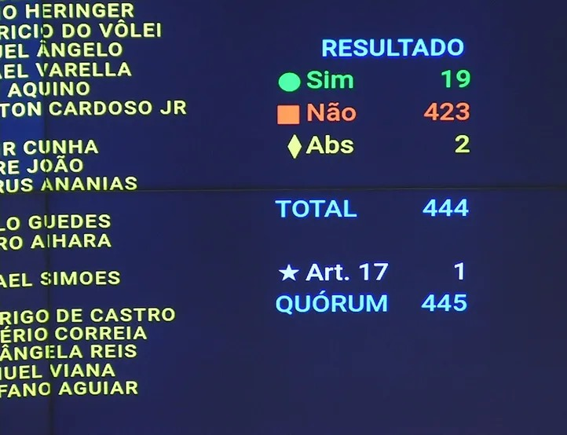
Arcabouço passou
O Regime Fiscal Sustentável, conhecido como Novo Arcabouço Fiscal (PLP 93/2023), substitui o Teto de Gastos
Agora, as despesas públicas vão poder crescer acima da inflação, mas respeitando uma margem de 0,6% a 2,5% de crescimento real ao ano

Slide 3
O que passou e o que não passou?
O Fundo de Manutenção e Desenvolvimento da Educação Básica (Fundeb) e o Fundo Constitucional do Distrito Federal poderão ir além deste limite de gastos definidos pelo Arcabouço
Mas, não aprovou a permissão do governo enviar, na proposta de Orçamento de 2024, o valor das despesas considerando a projeção da inflação até o fim do ano
Na verdade, esta possibilidade foi transferida para a LDO, onde será travada nova batalha, sem tanta visibilidade pública

Slide 4
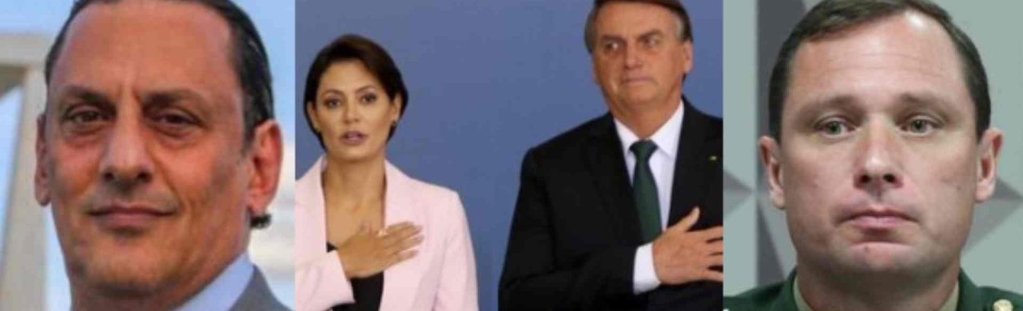
O cerco
Além de Bolsonaro, PF convoca Michelle, Mauro Cid e outros para depor sobre caso das joias
Também foram convocados: Fabio Wajngarten, advogado de Jair Bolsonaro; Frederick Wassef, advogado de Bolsonaro; Marcelo Câmara, assessor especial de Bolsonaro; Mauro César Lourena Cid, pai de Cid, general da reserva que foi colega de Bolsonaro na Aman; Osmar Crivellati, assessor de Bolsonaro.

Slide 5
A saída ao estilo 5ª série

Slide 6
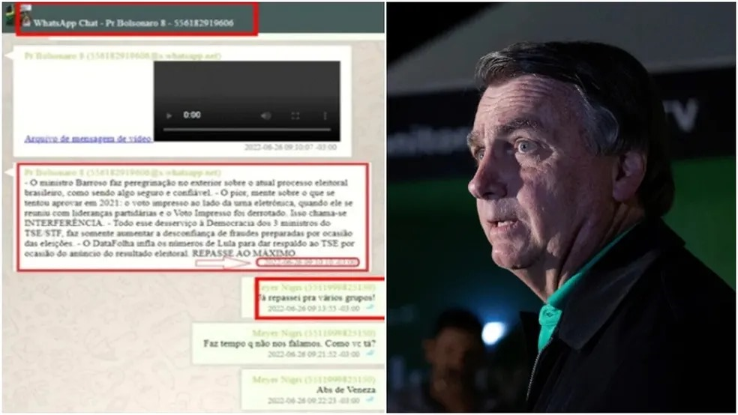
A avalanche

Slide 7
Os empresários bolsonaristas
LUCIANO HANG – Havan
LUIZ ANDRÉ TRISSOT – Grupo Sierra
MARCO RAYMUNDO – Mormaii
MEYER NIGRI – Tecnisa
AFRÂNIO BARREIRA FILHO – Coco Bambu
IVAN WROBEL – W3 Engenharia
JOSÉ ISAAC PERES – Rede Multiplan de Shoopings
JOSÉ KOURY – Barra Shopping

Slide 8
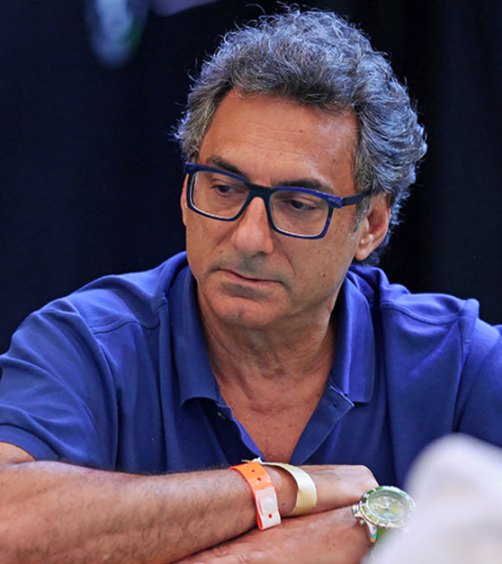
Restou Hang e Nigri
O ministro Alexandre de Moraes arquivou a investigação contra Afrânio Barreira Filho, José Isaac Peres, José Koury Junior, Ivan Wrobel, Marco Aurélio Raymundo e Luiz André Tissot.
Porém concedeu à PF mais 60 dias para que sejam feitas diligências em relação a dois deles: Luciano Hang e Meyer Joseph Nigri.
A Polícia Federal identificou que o ex-presidente da República Jair Bolsonaro encaminhou ao empresário Meyer Nigri, ao longo do ano passado ao menos 18 mensagens contendo ataques ao Judiciário e mentiras sobre urnas eletrônicas e vacinas contra a covid-19
Uma das mensagens enviadas pelo então presidente da República cita "sangue" e "guerra civil" no caso de derrota nas eleições

Slide 9
A dúvida
A questão política é: tanto Moro, quanto o núcleo duro do bolsonarismo (envolvendo os militares), estão percebendo que estão sendo cercados e sua popularidade está em queda (ainda que lenta)
Situações assim geram reações irracionais: fuga ou reação desvairada
O que vai ser servido no jantar?

